Slide 1

JSON
JavaScript Object Notation

Slide 2
Application/json

Slide 3

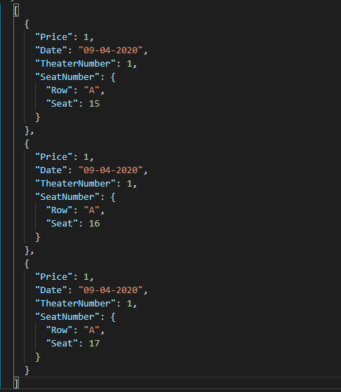

Slide 4
Key: Value

Slide 5
Key

Slide 6
Value kan een int zijn

Slide 7
Of string

Slide 8
Of ingewikkeldere types

Slide 9
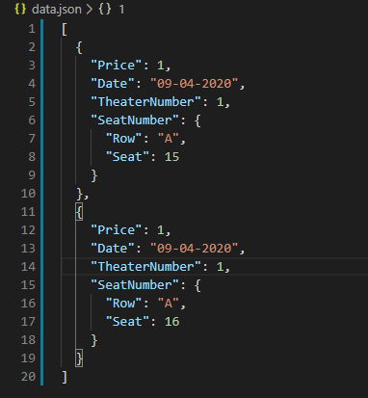
Array start en eind met: [ ]

Slide 10
Object start en eind met: { }
Curly boiiiiis

Slide 11
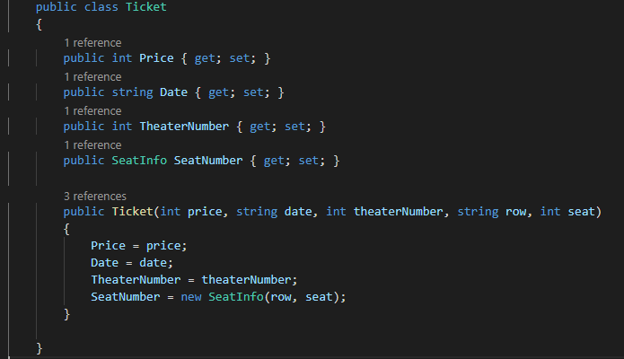
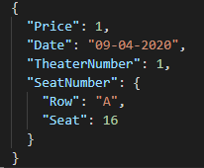

POCO
(Plain old C# Object)
JSON Object

Slide 12
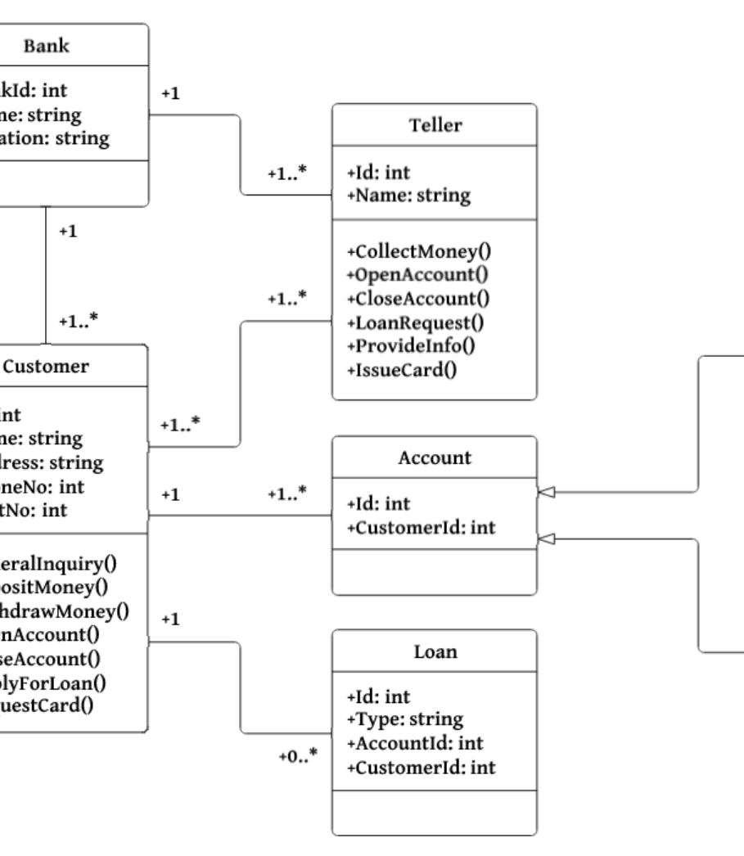
UML - Class Diagram

Slide 13
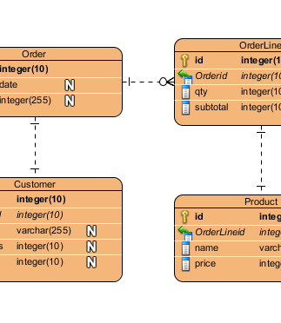
UML – ER Diagram

Slide 14

.NET class instantieert naar POCO’s

Slide 15
These ones !

Slide 16

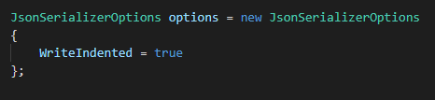
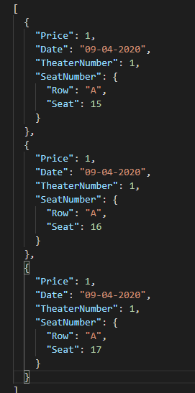
JsonString ==
Generic type would go here

Slide 17
JsonString ==

Slide 18
JsonString ==

Slide 19
JsonString ==

Slide 20


Slide 21
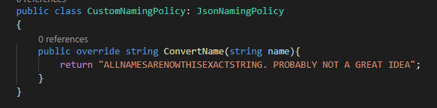
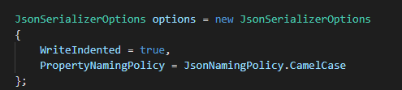

Slide 22
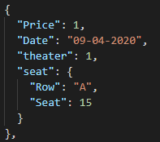
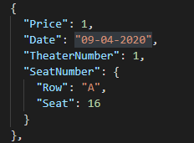
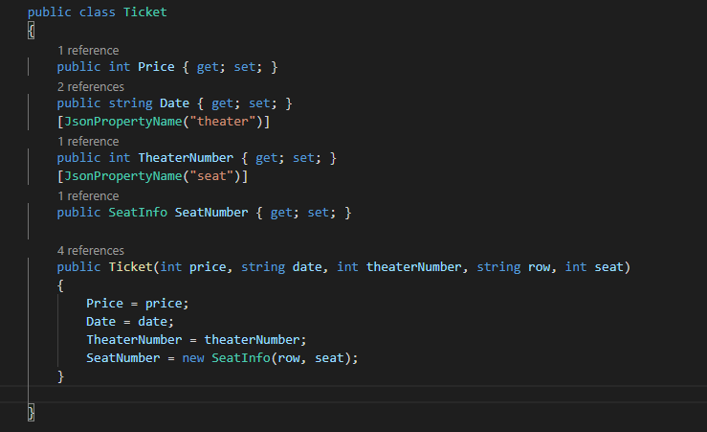
Instead of
JsonPropertyName Attribute

Slide 23
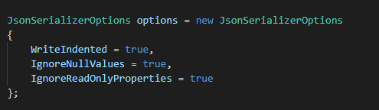

Slide 24
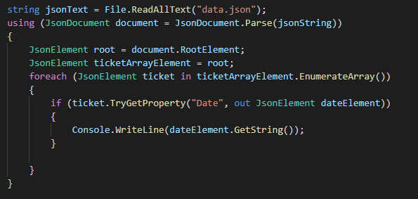

Slide 25
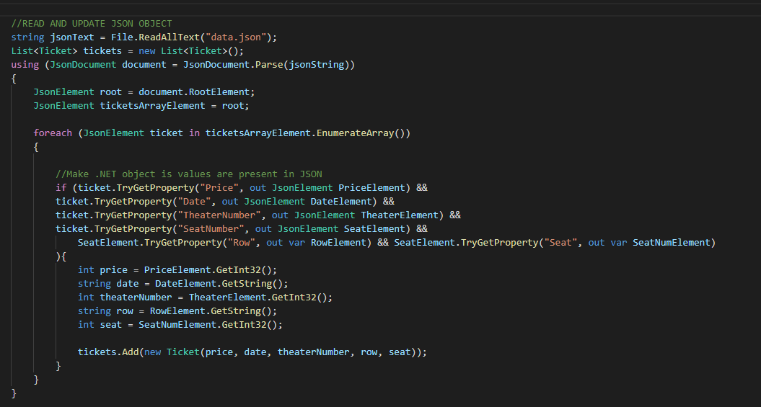

Slide 30
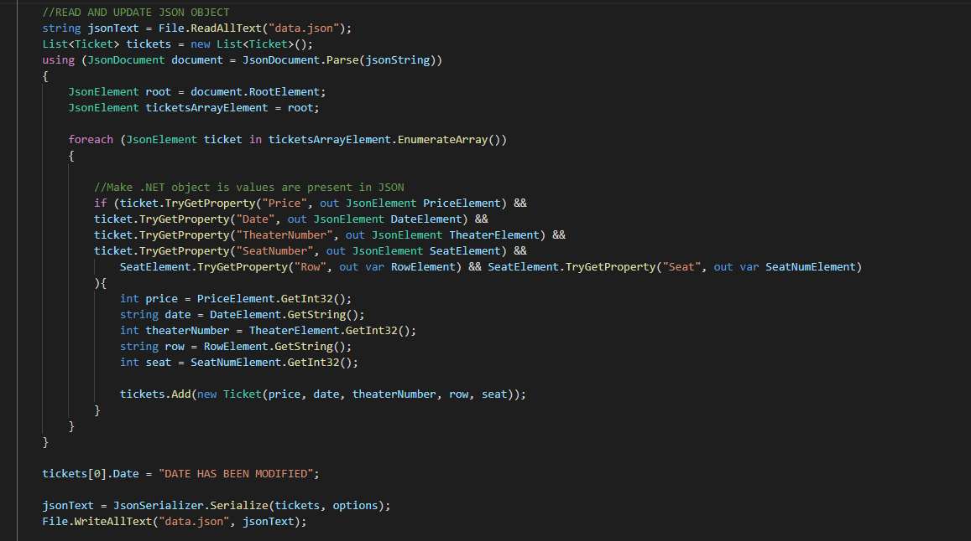
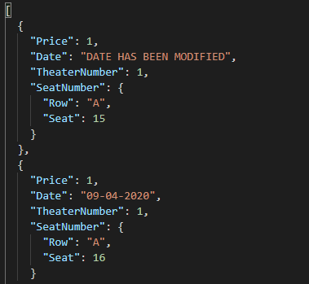

Slide 31

Best practices
Hou aparte objecten in aparte files
Consistente structuur in JSON
Maak models en conversiefuncties voor iedere class

Slide 32
Verder oefenen
Github.com/QuintenVerheij/JSON_Demo
docs.microsoft.com/en-us/dotnet/standard/serialization/system-text-json-how-to
Google system.text.json how to

